Slide 1
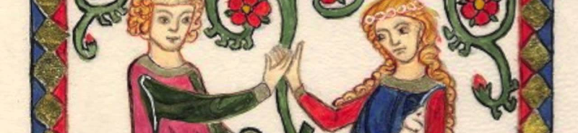
Experiencias del amor en la literatura
Octavo año básico

Slide 2
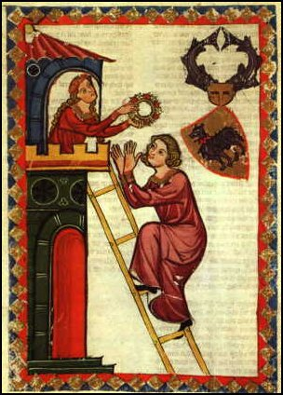
Amor
¿Qué es el amor?
¿Por qué la mayor cantidad de cosas que recibimos del medio tienen que ver con el amor?
¿Qué tipos de amor exist
en?

Slide 3
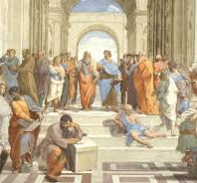
ANTIGUA GRECIA
Para los griegos existían 4 tipos de amores:
STORGÉ | PHILIA | EROS | ÁGAPE
Amor fraternal, amistoso y comprometido. | Es desinteresado. Existe entre amigos, el amor al prójimo que busca el bien común y | Amor romántico, pasional, erótico. Amor de pareja. | El amor más puro e incondicional de todos. No busca nada a cambio, su objetivo es el bienestar del ser amado.

Slide 4
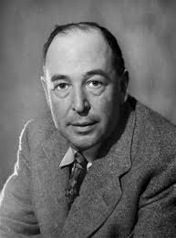
ANTIGUA GRECIA
Para los griegos existían 4 tipos de amores:
C.S Lewis, luego de su conversión, reinterpreta a la luz de Cristo estos 4 amores.
STORGÉ | PHILIA | EROS | ÁGAPE
Amor fraternal, amistoso y comprometido. | Es desinteresado. Existe entre amigos, el amor al prójimo que busca el bien común y | Amor romántico, pasional, erótico. Amor de pareja. | El amor más puro e incondicional de todos. No busca nada a cambio, su objetivo es el bienestar del ser amado.

Slide 5

El afecto
STORGE: del griego. Amor fraternal, amistoso y comprometido.
Este tipo de amor es el menos discriminativo de todos. No ve raza, sexo, ideología, religión, etc.
Es el amor de los padres hacia sus hijos. El autor se centra en el amor de las madres hacia sus hijos.
Este tipo de amor es aquel que necesita dar y sentirse necesitado. Está en constante expansión y es inagotable.
Se puede dar no solo entre personas, es el primer paso para llegar a los otros tipos de amores. No es selectivo, sino que se puede dar de cualquier manera y en cualquier forma.

Slide 6
La amistad
PHILIA: del griego. Amor de amistad, al prójimo.
Se da entre aquellos que comparten la misma visión, los mismos intereses y el mismo tipo de objetivos en la vida. Comparten tiempo juntos, y descubren que tienen cosas en común, y que eso los une de una manera especial.
Es un amor que nace de manera espiritual, porque los amigos son elegidos por parte de Dios para nosotros, para revelarse a sí mismo por medio de ellos. Según los griegos, es el amor que más se parece al divino.

Slide 7
Eros
EROS: del griego. Amor pasional, erótico, romántico.
Es el amor entre un hombre y una mujer que están enamorados.
Este amor para Lewis es de carácter “inferior” o natural, como él lo llama, al igual que los amores anteriores. Este amor se nutre no solo de la pasión o erotismo, puesto que estas se pueden dar sin amor, es el sentir romántico hacia la pareja, un amor profundo y de enamoramiento.
Lewis, tras la muerte de su esposa, percibe este amor como algo trágico, que puede doler hasta lo más profundo, por lo que necesita ser “absorbido” por el amor de caridad.

Slide 8
Caridad
ÁGAPE: del griego. Amor divino, incondicional.
Es el amor que tiene Dios hacia nosotros, puesto que Él es amor y no recibe beneficios por nuestro amor. Es desinteresado y completo.
Para Lewis, este amor “anula” a todos los otros. Cuando lo amamos a Él, y probamos de ese amor, éste inunda todos los otros y los hace converger en él, debido a su magnificencia.
Este amor hace perdurar a los otros, los absorbe cuando estos van mal y los mejora, los ordena, los arregla. Por eso, un matrimonio, amistad o familia en Cristo, perciben otro tipo de amor, porque no es el natural, sino que el que viene de la caridad (de Dios).
“Nos hiciste Señor para Ti y nuestro corazón está inquieto hasta que descanse en Ti.” San Agustín.

Slide 9

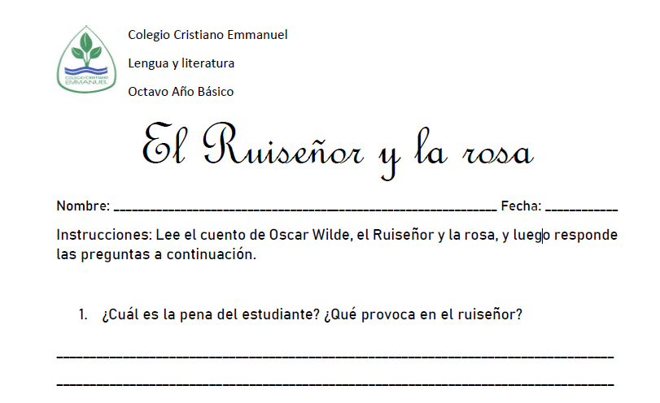

Slide 10

Clases ZOOM
Martes 10:30 am
Vía: zoom

